Slide 1
Homework 2
INDICE:
1) DESCRIZIONE DEL DATASET
2) METODOLOGIA ADOTTATA
3) DESCRIZIONE DEI RISULTATI
Gabriele Sanfilippo Frittola

Slide 2
DESCRIZIONE DEL DATASET
Il dataset CIFAR-10 è costituito da 60.000 immagini a colori 32x32 in 10 classi, con 6.000 immagini per classe. Sono presenti 50.000 immagini di training e 10.000 immagini di test.
Il dataset è suddiviso in cinque batch di training e un batch di test, ciascuno con 10.000 immagini. Il batch di test contiene esattamente 1.000 immagini selezionate casualmente da ciascuna classe. I batch di training contengono le immagini rimanenti in ordine casuale, ma alcuni batch di training potrebbero contenere più immagini di una classe rispetto a un'altra. Nel complesso, i batch di training contengono esattamente 5.000 immagini per ciascuna classe.
tramite keras.datasets.cifar10, che fornisce direttamente:
X_train → immagini già pronte con shape (50000, 32, 32,)
y_train → etichette corrispondenti con shape (50000, 1)
MODALITA DI CARICAMENTO:
PREPARAZIONE DEI DATI:
Normalizzazione delle immagini
Appiattimento delle immagini e delle etichette

Slide 3
METODOLOGIA ADOTTATA
Dopo avere caricato il dataset creo una funzione pipeline passando i dati di test e di training, applicando la standardizzazione e la PCA. La pipeline è stata creata per testare tutti e 4 i classificatori, selezionare i migliori parametri e confrontare le prestazioni.
- Per ogni classificatore, il modello viene addestrato più volte con combinazioni diversi di iperparametri (scelti da noi a inizio progetto). Usando la fuznione GridSearchCV, che utilizza la cross-validation per allenarlo, trova gli iperparametri migliori confrontando l’accuracy media ottenuta tramite cross-validation, calcolando solo successivamente le altre metriche che possono servire per la scelta del modello migliore.
- E’ stata utilizzata solo l’accuracy media come scelta del modello migliore perché:
.il dataset è perfettamente bilanciato,
.è facilmente interpretabile e confrontabile
.e per ridurre la complessita computazione(costo in termini di tempo)
3) Infine confrontiamo e scegliamo il migliore modello dei 4 di ciascun classificatore tramite:
Scelta manuale : valutando manualmente a quale metrica dare più importanza
Metrica combinata: ottenuta dalla combinazione di f1 e accuracy assegnando il 35% e 65% dei pesi.

Slide 4
DESCRIZIONE DEI RISULATI
Modello | Train Accuracy | Test Accuracy | F1 Score (Test)
SVM | 0.726 | 0.3584 | 0.3521
LR | 0.534 | 0.3260 | 0.3192
KNN | 1.000 | 0.2651 | 0.2381
DT | 0.350 | 0.2079 | 0.1831
La tabella riassume le metriche principali: accuratezza sul training set, accuracy sul test e F1-score.
La SVM ottiene le prestazioni migliori complessive, con un buon equilibrio tra apprendimento e generalizzazione.
La Regressione Logistica offre prestazioni accettabili pur essendo un modello semplice e lineare.
Il Decision Tree ha le prestazioni peggiori, risultando insufficiente per catturare la complessità del dataset

Slide 5
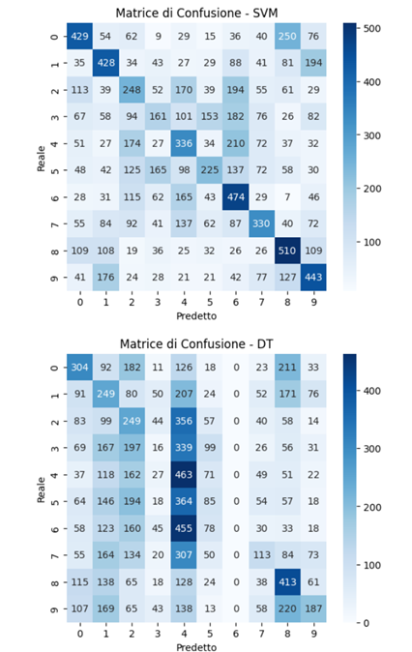
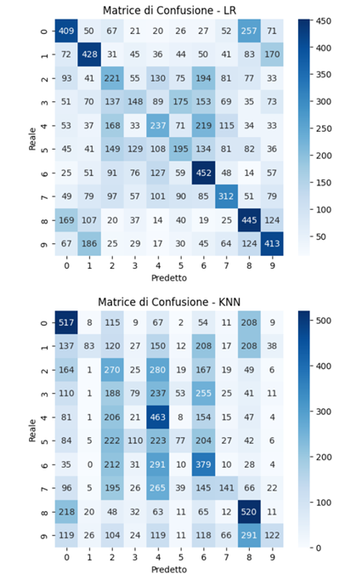
Le matrici di confusione forniscono un’analisi dettagliata degli errori di classificazione. In particolare, ci permettono di osservare quali classi vengono frequentemente confuse tra loro. In CIFAR-10, abbiamo notato che classi con caratteristiche visive simili, come la classe 3 e la classe 5 oppure la classe 1 e la classe 9, sono tra le più soggette a errore. I modelli più complessi, come l’SVM, mostrano una maggiore precisione sulla diagonale (corrette classificazioni), mentre modelli più semplici come il Decision Tree tendono ad avere confusione più diffusa tra le classi.

Slide 6
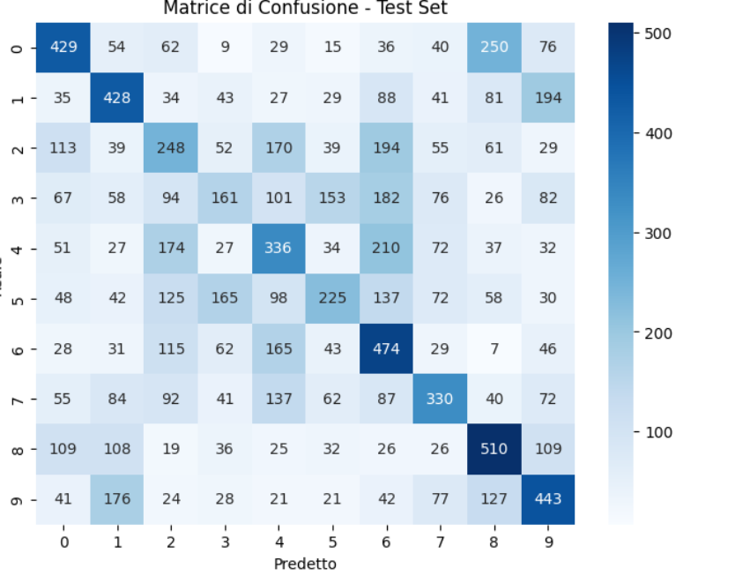
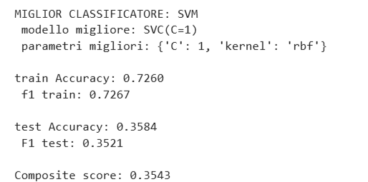
Modello trovato con compositor
Il modello è stato selezionato in base al composite score, una metrica aggregata che combina F1-score (65%) e test accuracy (35%).Con un punteggio di 0.3543, è quello che meglio bilancia prestazioni generali e correttezza per classe.

